Slide 1
Segurança Lógica e Física de Redes
Gestão da Segurança da Informação
Criptografia
Proteção de Perímetro
Anderson Aparecido Alves da Silva – Aula 12_2

Slide 2
Proteção de Perímetro Segurança em Nuvem
Aula 11 – Revisão TCP/IP
Aula 12 – Introdução à proteção de perímetro / Segurança em Nuvem
Aula 13 – Fragmentação
Aula 14 – Comportamento ICMP
Aula 15 – Sniffing
Aula 16 – Comportamento UDP
Aula 17 – Comportamento TCP/IP
Aula 18 – Varreduras
Aula 19 – Spoofing
Aula 20 – Segurança em Redes sem Fio
Anderson Aparecido Alves da Silva – Aula 12_2

Slide 3
Proteção de Perímetro Segurança em Nuvem
Agenda
Arquitetura da nuvem
Principais riscos
Privacidade
Tipos e consequências de ataques
Pontos que podem ser explorados maliciosamente
Medidas de segurança antes da contratação do serviço
Desafios de segurança
Referências
Anderson Aparecido Alves da Silva – Aula 12_2

Slide 4
Proteção de Perímetro Segurança em Nuvem
Arquitetura da Nuvem
Definição
Modelo de disponibiliza, por meio de uma rede, acesso a uma série de serviços e recursos computacionais (servidores, aplicações, suporte, armazenamento, dispositivos de rede, rede e serviços)
Anderson Aparecido Alves da Silva – Aula 12_2

Slide 5
Proteção de Perímetro Segurança em Nuvem
Arquitetura da Nuvem
Características e vantagens
Por meio do compartilhamento destes recursos apresenta potencial para redução de custos, agilidade, escalabilidade, eficiência, disponibilidade e trabalho colaborativo
Anderson Aparecido Alves da Silva – Aula 12_2

Slide 6
Proteção de Perímetro Segurança em Nuvem
Arquitetura da Nuvem
Características e vantagens
Administração e manutenção centralizadas
Self-service de recursos (elasticidade: paga o que usa)
Monitoramento de recursos e serviços
Mobilidade e portabilidade
Anderson Aparecido Alves da Silva – Aula 12_2

Slide 7
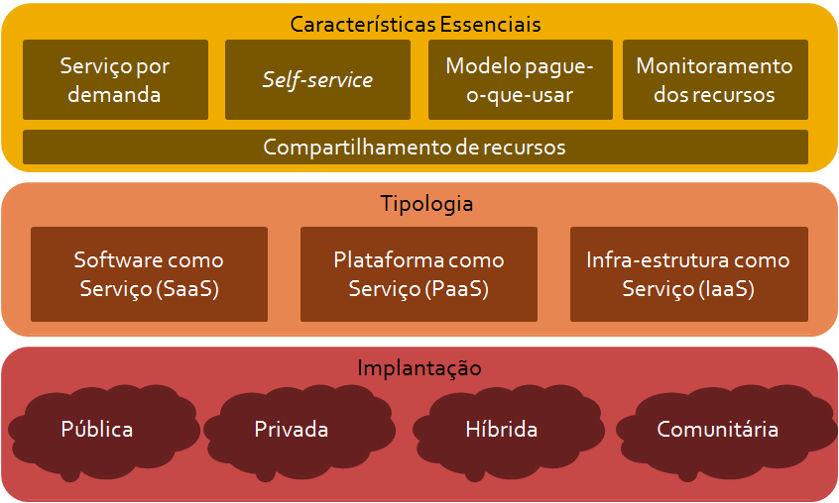
Proteção de Perímetro Segurança em Nuvem
Arquitetura da Nuvem
Fonte: [1][2][3]
Anderson Aparecido Alves da Silva – Aula 12_2

Slide 8
Proteção de Perímetro Segurança em Nuvem
Arquitetura da Nuvem
Principais modelos de serviços On-Demand oferecidos
IaaS – Infraestrutura como um serviço: oferece infraestrutura física aos clientes (servidores, storages, rede, etc)
PaaS – Plataforma como um serviço: oferece plataformas de desenvolvimento aos clientes (linguagens de programação, Google Apps Engine)
SaaS – Software como um serviço: oferece aplicativos aos clientes (Google Docs, Netsuite)
Anderson Aparecido Alves da Silva – Aula 12_2

Slide 9
Proteção de Perímetro Segurança em Nuvem
Arquitetura da Nuvem
Modelos de implantação
Pública: os recursos são oferecidos/alugados para o público em geral
Privada: os recursos são usados apenas por uma empresa
Comunitária: diversas organizações dividem a nuvem
Híbrida: Combina dois ou mais modelos de implantação
Anderson Aparecido Alves da Silva – Aula 12_2

Slide 10
Proteção de Perímetro Segurança em Nuvem
Principais riscos
Conexão constante
Dependência de conexão
Disponibilidade de recursos
Perda de governança
Alguns processos não são mais realizados pelo cliente (backup)
Aprisionamento na nuvem
Falta de portabilidade nos dados de um provedor para outro
Anderson Aparecido Alves da Silva – Aula 12_2

Slide 11
Proteção de Perímetro Segurança em Nuvem
Principais riscos
Proteção dos dados
Confidencialidade (roubo, vazamento de dados)
Integridade (perda, degradação)
Garantia (os dados ainda funcionam ?)
Vulnerabilidades da nuvem
Dificuldade na integração de serviços e recursos
Infraestrutura não preparada para compartilhamento
Sequestro de conta (phishing, MITM)
Anderson Aparecido Alves da Silva – Aula 12_2

Slide 12
Proteção de Perímetro Segurança em Nuvem
Privacidade
Não há certeza se os dados não serão violados
Paravirtualização (instruções do hypervisor para o hardware)
Criptografia (lentidão)
Arquitetura que separa a execução de aplicativos
Tamper-proof (evita violação física)
Privacy as a Service (privacidade realizada por um terceiro)
Anderson Aparecido Alves da Silva – Aula 12_2

Slide 13
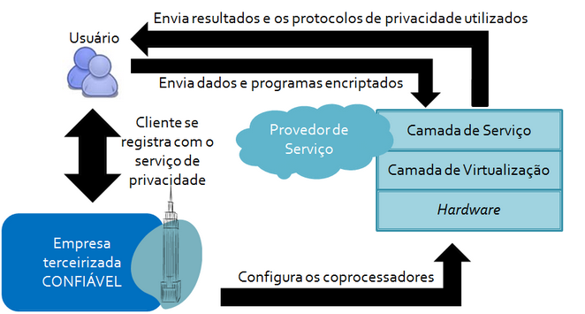
Proteção de Perímetro Segurança em Nuvem
Privacidade
Fonte: [1][2][3]
Anderson Aparecido Alves da Silva – Aula 12_2

Slide 14
Proteção de Perímetro Segurança em Nuvem
Tipos e consequências de ataques
Negação de Serviço (DoS)
Causa indisponibilidade de um serviço ou servidor por meio da inundação de solicitações de conexão
Lentidão
Queda de serviço, mantendo-o lento ou incapaz de atender solicitações.
Anderson Aparecido Alves da Silva – Aula 12_2

Slide 15
Proteção de Perímetro Segurança em Nuvem
Tipos e consequências de ataques
Negação de Serviço (DoS)
DDoS - versão distribuída do ataque Máquinas zumbis)
Difícil solução
Técnicas de filtragem
Redundância
Monitoramento
Anderson Aparecido Alves da Silva – Aula 12_2

Slide 16
Proteção de Perímetro Segurança em Nuvem
Tipos e consequências de ataques
Man In The Middle (MITM)
O atacante se coloca entre dois pontos de uma comunicação
Ataques de observação
Ataques de modificação
Ataques de fabricação (se passa pela origem)
Anderson Aparecido Alves da Silva – Aula 12_2

Slide 17
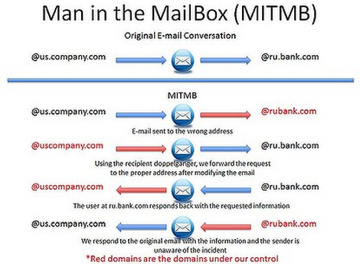
Proteção de Perímetro Segurança em Nuvem
Tipos e consequências de ataques
Fonte [1][2][3]
Anderson Aparecido Alves da Silva – Aula 12_2

Slide 18
Proteção de Perímetro Segurança em Nuvem
Tipos e consequências de ataques
Injeção de código
Acesso e uso indevido
Injeção de SQL
Cópia e execução de malwares
Cross-site scripting (roubo de informações)
Fonte [1][2][3]
Anderson Aparecido Alves da Silva – Aula 12_2

Slide 19
Proteção de Perímetro Segurança em Nuvem
Pontos que podem ser explorados maliciosamente
Elasticidade
Uso da infraestrutura das nuvens para ataques e spam
Soluções
Autenticações e validações mais rígidas
Proteção da interface de comunicação usuário x nuvem
Anderson Aparecido Alves da Silva – Aula 12_2

Slide 20
Proteção de Perímetro Segurança em Nuvem
Pontos que podem ser explorados maliciosamente
Máquinas virtuais paralelas
Podem permitir ataques de observação
Soluções
Isolamento lógico apropriado entre sistemas virtualizados
Máquinas
Redes
Anderson Aparecido Alves da Silva – Aula 12_2

Slide 21
Proteção de Perímetro Segurança em Nuvem
Redes Definidas por Software
Arquitetura projetada para permitir agilidade e rentabilidade
3 camadas diferentes acessíveis por meio de Application Platform Interface (API) abertas.
Anderson Aparecido Alves da Silva – Aula 12_2

Slide 22
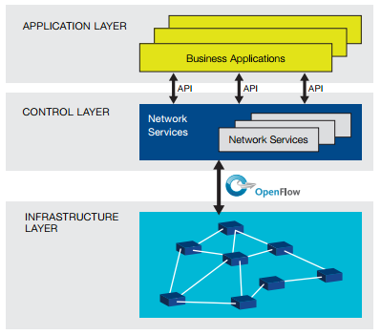
Proteção de Perímetro Segurança em Nuvem
Redes definidas por software
Anderson Aparecido Alves da Silva – Aula 12_2

Slide 23
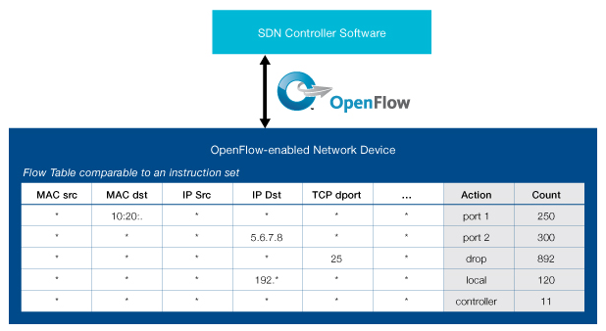
Proteção de Perímetro Segurança em Nuvem
Redes definidas por software
OpenFlow: protocolos de comunicação aberta para manipulação de equipamentos de rede
Anderson Aparecido Alves da Silva – Aula 12_2

Slide 24
Proteção de Perímetro Segurança em Nuvem
Medidas de segurança antes da contratação do serviço
O Acordo de Nível de Serviço (SLA) é vantajoso ?
O provedor é confiável ?
A maioria dos ataques à confidencialidade são internos
Seus dados são sensíveis ?
Considere a troca do modelo de serviços
Anderson Aparecido Alves da Silva – Aula 12_2

Slide 25
Proteção de Perímetro Segurança em Nuvem
Medidas de segurança antes da contratação do serviço
Considere as implicações legais
Datacenters estrangeiros não estar sujeitos às leis do país
Considere a política de segurança do provedor
Backups
Recuperação de falhas
Plano contra desastres
Anderson Aparecido Alves da Silva – Aula 12_2

Slide 26
Proteção de Perímetro Segurança em Nuvem
Medidas de segurança antes da contratação do serviço
Formule uma estratégia de saída
Troca de provedor
Deve ser planejada e gradual
Aprisionamento na nuvem
Formule um plano de como recuperar seus dados e importá-los para outra nuvem em caso de necessidade
Anderson Aparecido Alves da Silva – Aula 12_2

Slide 27
Proteção de Perímetro Segurança em Nuvem
Desafios de segurança
Novas técnicas de criptografia para garantir confidencialidade
Privacidade ainda é um problema
Controle automático de fraudes e falhas
Anderson Aparecido Alves da Silva – Aula 12_2

Slide 28
Proteção de Perímetro Segurança em Nuvem
Referências
Segurança na nuvem – Laura de Oliveira F. Moraes - http://www.gta.ufrj.br/ensino/eel879/trabalhos_vf_2011_2/laura/index.php
Security Guidance for Critical Areas of Foucs in Cloud Computing V3.0 – CSA - http://www.cloudsecurityalliance.org/guidance/csaguide.v3.0.pdf
NIST 800-145 – The NIST Definition of Cloud Computing – Peter Mell and Timothy Grance
Anderson Aparecido Alves da Silva – Aula 12_2

